Slide 1
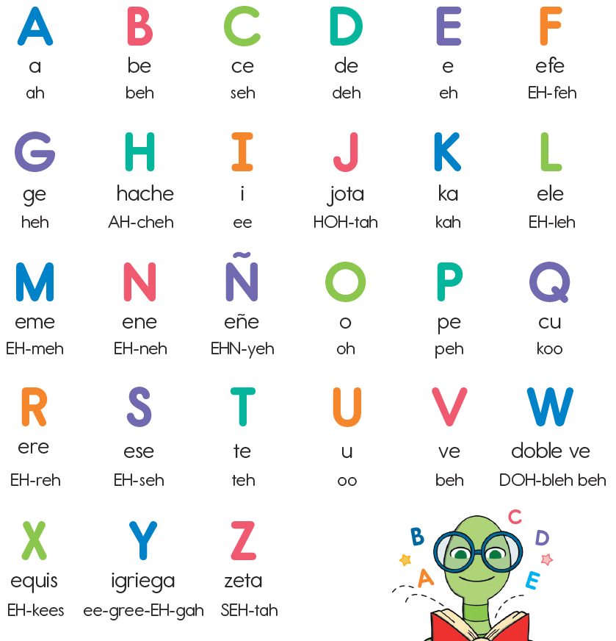
Spanish Alphabet

Slide 2
Aa
avión (airplane)

Slide 3
¿Cómo se pronuncia La “a” en español de estas palabras?
alfombra (rug) abogado (lawyer) abuso (abuse)
Abril (April) Amén (Amen) adios (goodbye)
adulto (adult) Amarillo (yellow) amigo (friend)
avenida (Avenue) árbol (tree) articulo (item)
azul (blue) abuelo (grandfather) ajo (garlic)

Slide 4
Las vocales (The vowels)
A E I O U

Slide 5

Bb
Barco (ship)
be

Slide 6
Entre vocales (between vowels)
aba abe abi abo abu
sonido suave (soft sounds)

Slide 7
La B Inicial (the initial letter B)
ba be bi bo bu
Sonido fuerte (strong sounds)

Slide 8
¿Cómo se pronuncian estas palabras?
Bajo (low) búfalo (buffalo) barato (cheap)
Bala (bullet) ballena (whale) blanco (white)
Bote (boat) bola (ball) bicicleta (bicycle)
bebida (drink) beso (kiss) buzon (mailbox)
bufanda (scarf) bruja (witch) brisa (breeze)
brócoli (broccoli) breve (brief) brazo (arm)

Slide 9
Cc
ce
Carro (auto or Car)
sonido fuerte ( Strong sounds)

Slide 10
Ca co cu
Fuerte (strong)
Suave (soft)
Ce
ci

Slide 11
Repitan las palabras siguientes.
cubo (cube) cabello (hair) cinco (five)
caballo (horse) café (coffee) ciudad (city)
camino (path) cero (zero) cuchara (spoon)
cuchillo (knife) calabaza (pumpkin) caja (box)
celda (cell) cena (dinner) cocina (kitchen)
conejo (rabbit) cinta (tape) Cocodrilo (crocodile)

Slide 12
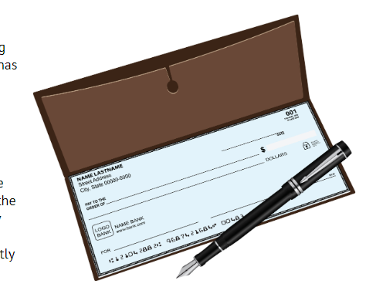
Ch
che
Chequera (checkbook)

Slide 13
Repitan las palabras siguientes.
Charca (pond) choque (shock) chaleco (vest)
Cheque (cheque) chivo (goat) Chile (Chile)
Chico (boy) chuleta (chop) Chocolate (chocolate)
Cha che chi cho chu

Slide 14
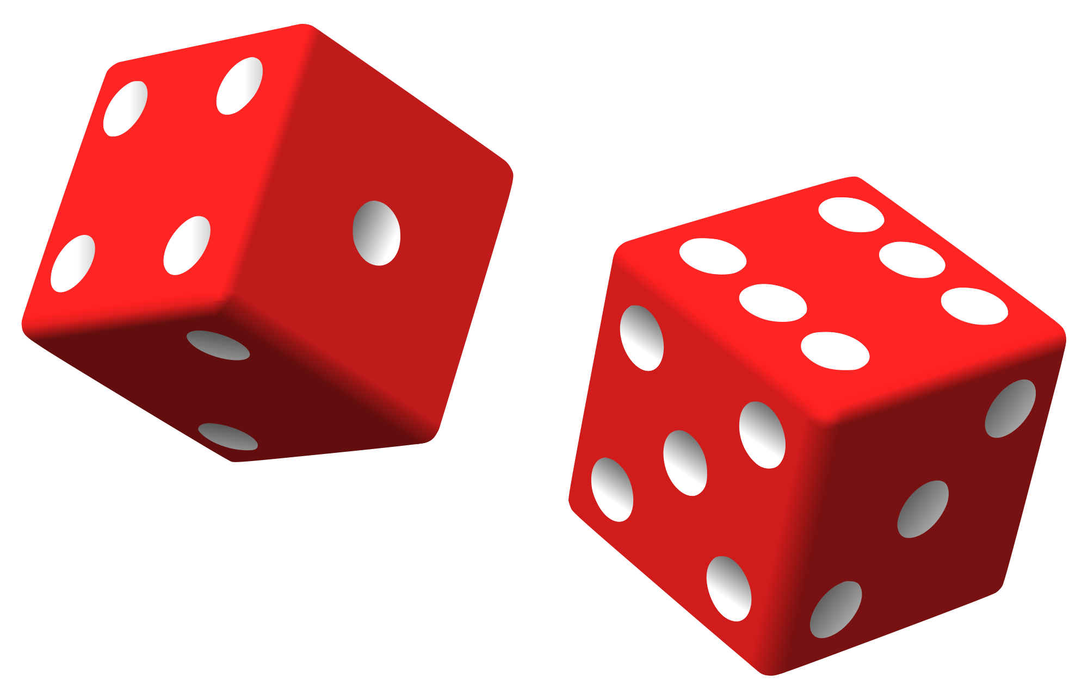
Dd
de
Dados (dice)
sonido fuerte (strong sound)

Slide 15
Dd
de
Dedo (finger)
Sonido suave (soft sound)

Slide 16
¿Cómo se pronuncian estas palabras?
dado (dice) doce (twelve) dama (lady)
dulce (sweet) ducha (shower) diamante (diamond)
dedos (fingers) diario (diary) durazno (peach)
da de di do du

Slide 17
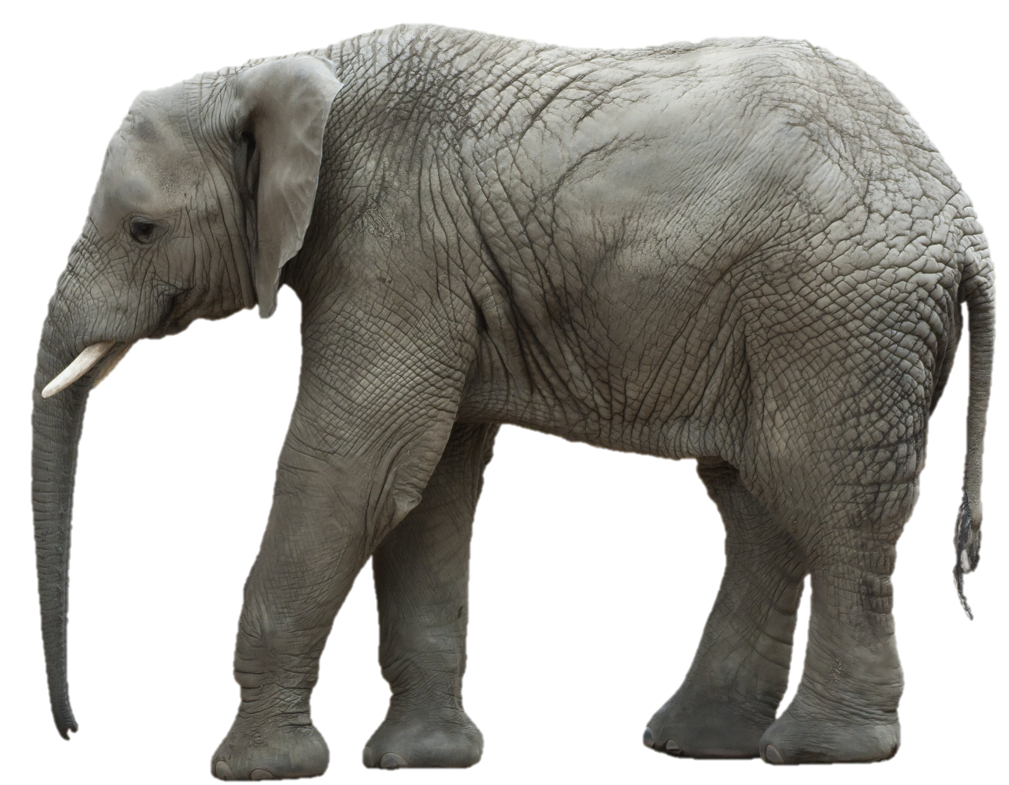
Ee
elefante

Slide 18
¿Cómo se pronuncian estas palabras?
Elemento (element) enano (dwarft) Ecuador (Ecuador)
electricidad (electricity) empleo (employment) Ella (she)
época (period) Europa (Europe) esfera (sphere)
Elena (Elena) estante (shelf) eco (echo)

Slide 19
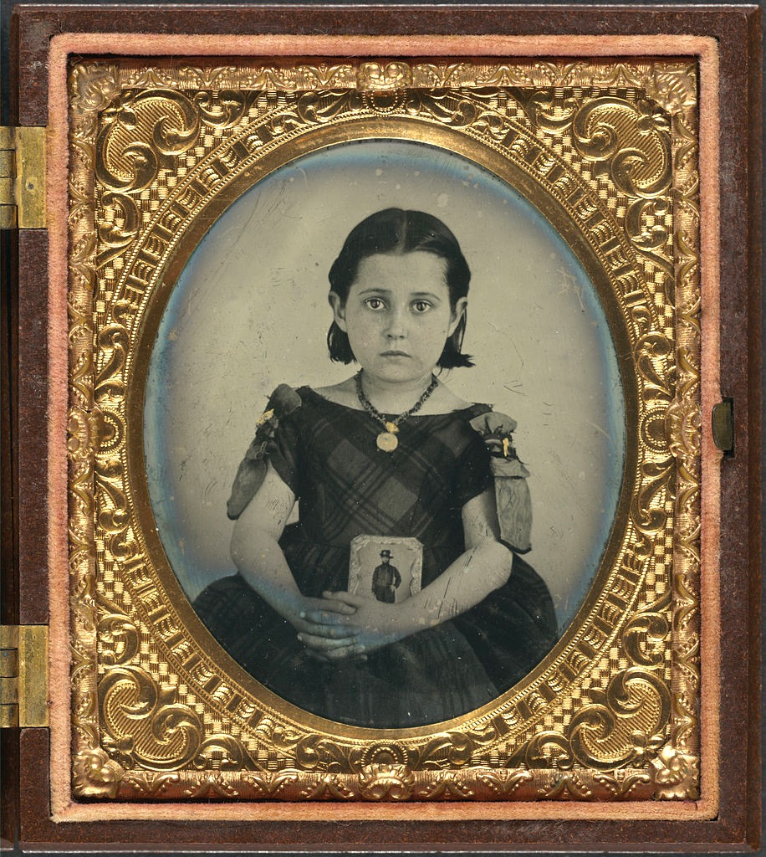
Ff
efe
foto

Slide 20
¿Cómo se pronuncian estas palabras?
falso (false) firma (signature) fuerte (strong)
felicidad (hapiness) fuego (fire) fortaleza (fortress)
foca (seal) foto (photo) fama (fame)
finca (estate) fósforos (matches) Fernando (Ferdinand)
fa fe fi fo fu

Slide 21
Ff
efe
fresa

Slide 22
¿Cómo se pronuncian estas palabras?
fresa (strawberry) fruta (fruit) fricción (friction)
frenos (brakes) fractura (fracture) frontal ( head on)
frazco (bottle) fragmento (fragment) frialdad (cold)
fritura (frying) frontera (border) frigidez (frigidity)
fra fre fri fro fru

Slide 23
Gg
ge
gallina
fuerte

Slide 24
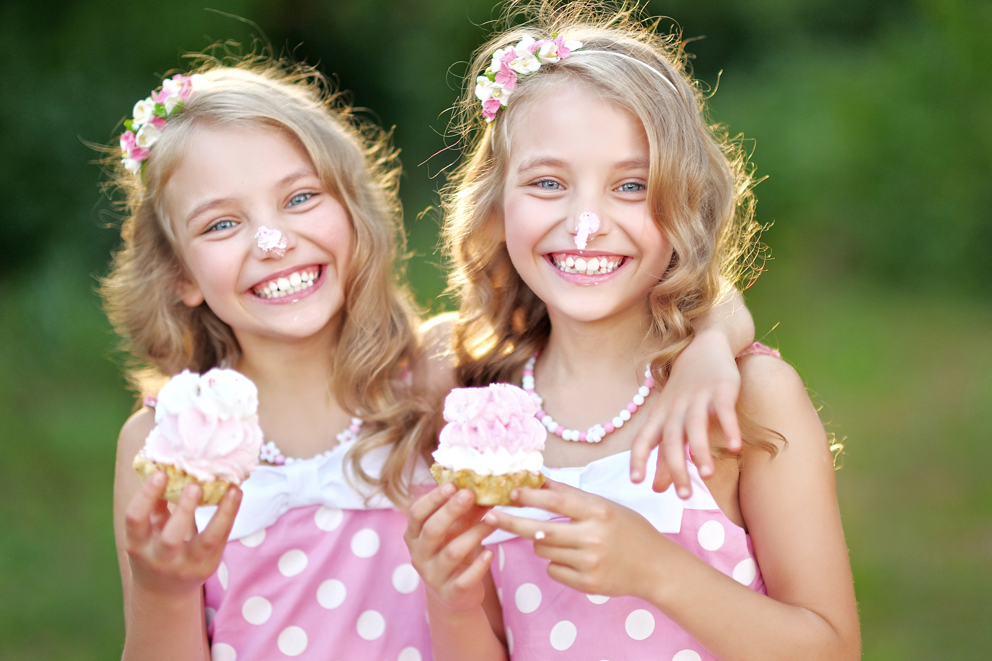
Gg
ge
gemelas
suave

Slide 25
ga go gu
Fuerte
ge
gi
Suave

Slide 26
¿Cómo se pronuncian estas palabras?
General (general) Gómez guardia (guard)
gitano (gypsy) gemelos (twins) guante (glove)
gato (cat) gordo (fat) gigante (giant)

Slide 27

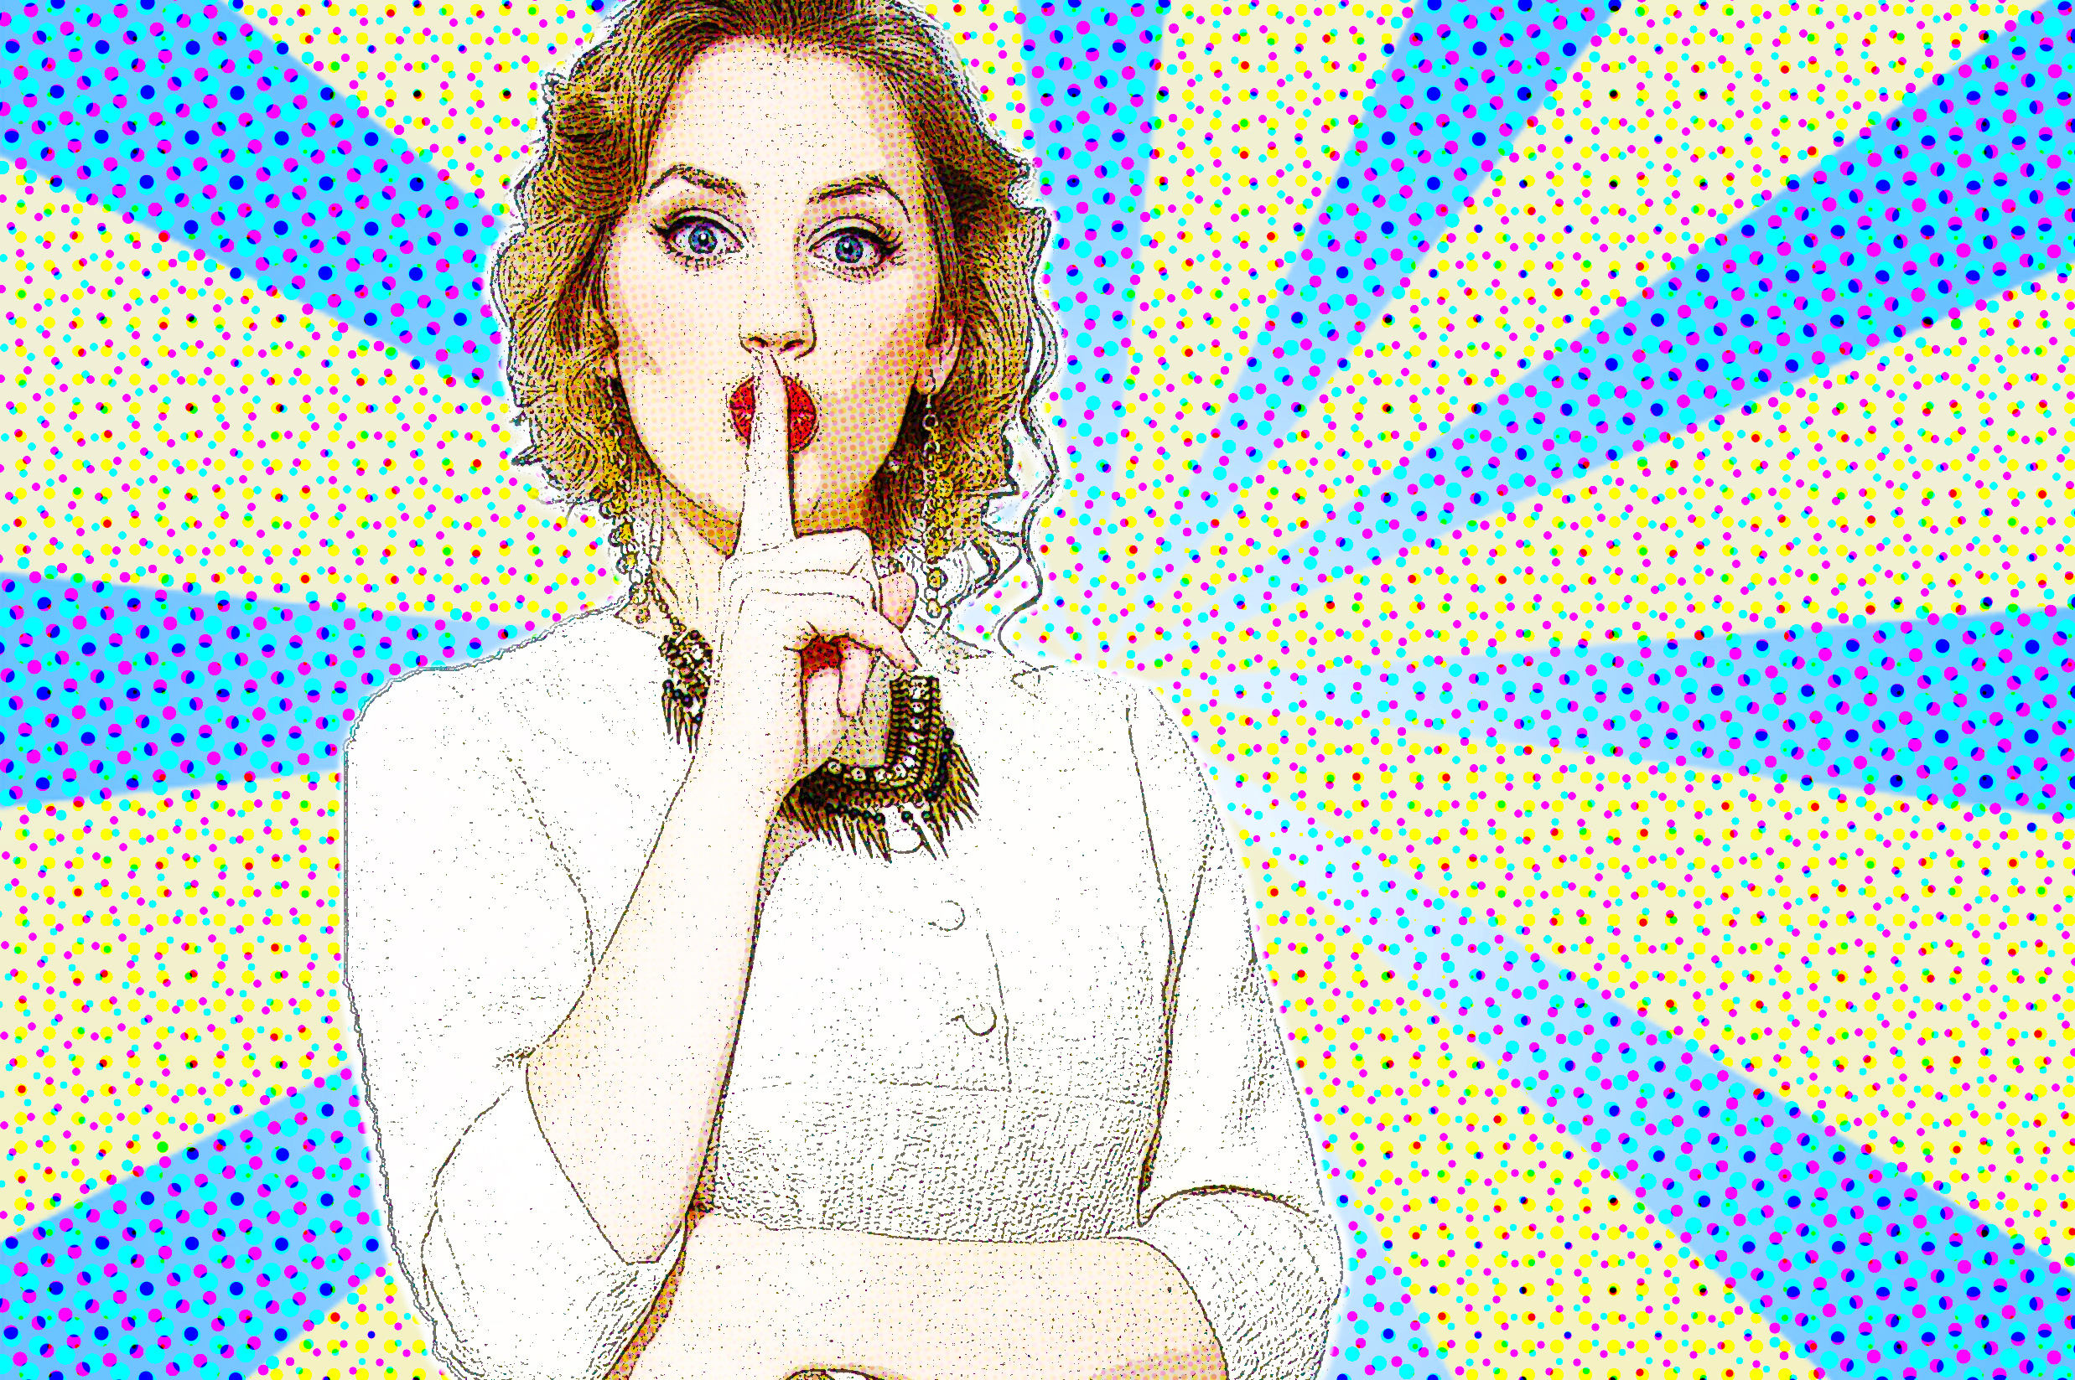
Hh
hache
X
La “hache” no se pronuncia.
Es muda.
hoja

Slide 28
Hh
hache
X
hoja

Slide 29
¿Cómo se pronuncian estas palabras?
honda (sling) hacha (axe) hermana (sister)
hombre (men) hiena (hyena) huésped (guest)
hilo (thread) horno (oven) hermano (brother)
ha he hi ho hu

Slide 30
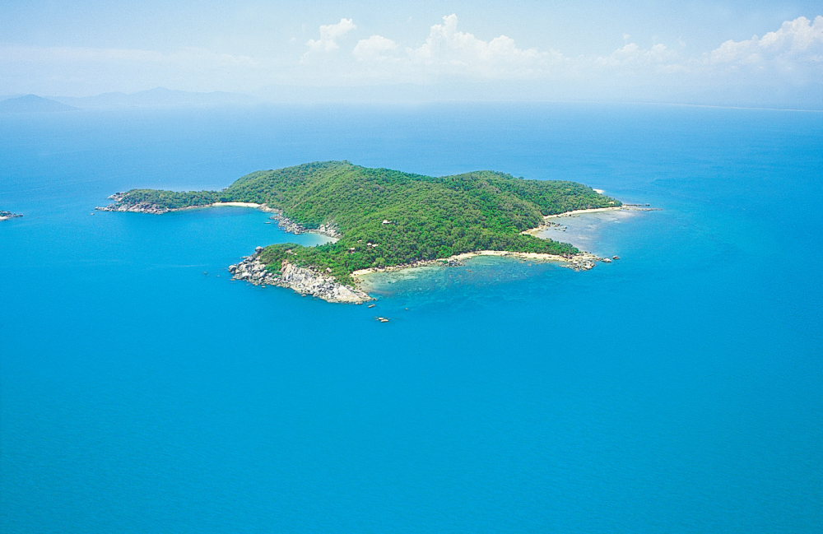
Ii
isla

Slide 31
¿Cómo se pronuncian estas palabras?
iglesia (church) idea (idea) impar (odd)
infierno (hell) invento (invention) ira (anger)
imagen (image) ilustración (illustration) ilegal (illegal)

Slide 32
Jj
jota
jugo

Slide 33
¿Cómo se pronuncian estas palabras?
jarro (pitcher) jefe (boss) joven (young)
Jueves (Thursday) jinete (horse rider) jirafa (giraffe)
jugar (play) jugo (juice) Juez (judge)
ja je ji jo ju

Slide 34
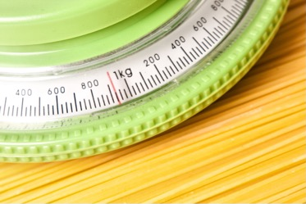
Kk
ka
kilo

Slide 35
¿Cómo se pronuncian estas palabras?
Koala (koala) kárate (karate) kimono (kimono)
kilogramo (kilogram) kinético (kinetic) kilo (kilo)
kilómetro (kilometer) Kenia (Kenya) Kurdo (Kurdish)
ka ke ki ko ku

Slide 36
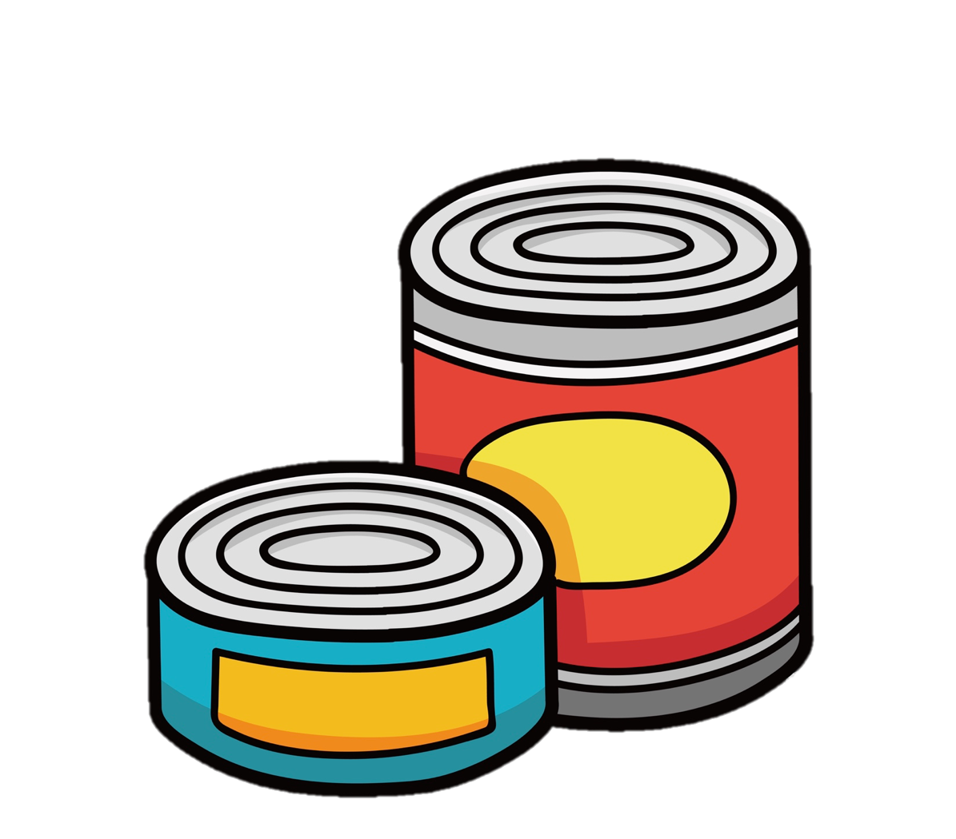
Ll
ele
Latas (can)

Slide 37
¿Cómo se pronuncian estas palabras?
libro (book) lente (lens) lucha (wrestling)
lámpara (lamp) león (lion) lobo (wolf)
lazo (bow) lápiz (pencil) luz (light)
la le li lo lu

Slide 38
LL ll
elle
llave

Slide 39
¿Cómo se pronuncian estas palabras?
llave (key) llorar (cry) llaga (sore)
lluvia (rain) llamar (call) llano (flat)
lleno (full) llanta (tire) llicta (gray potato dough)
lla lle lli llo llu

Slide 40
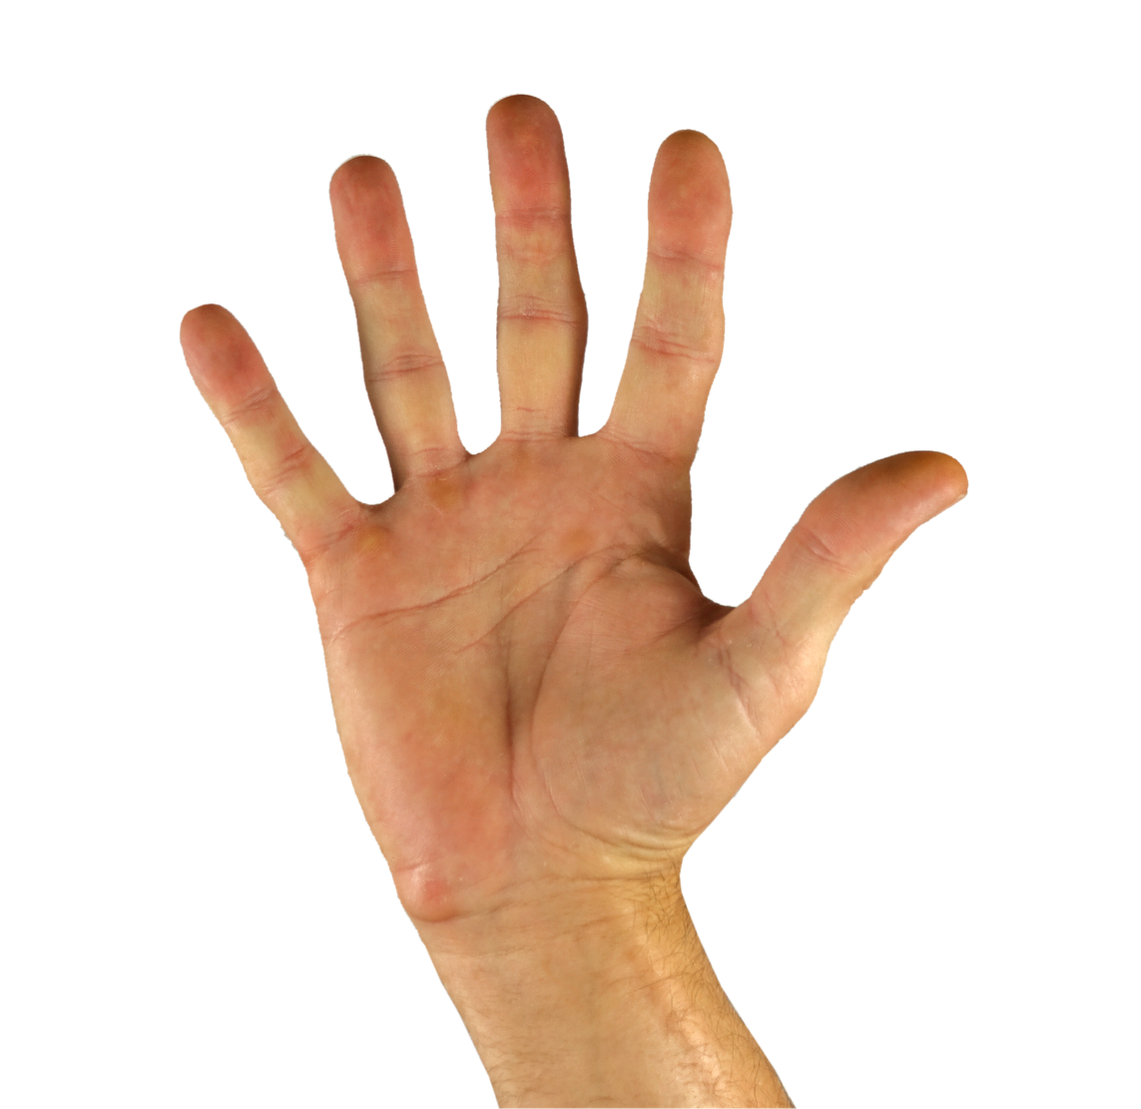
Mm
eme
mano

Slide 41
¿Cómo se pronuncian estas palabras?
mono (monkey) monja (nun) muerto (death)
madre (mother) mesa (table) mina (mine)
manzana (apple) mujer (women) mano (hand)
ma me mi mo mu

Slide 42
Nn
ene
naranja

Slide 43
¿Cómo se pronuncian estas palabras?
niños (children) Noviembre (November) nido (nest)
negro (black) nieve (snow) nube (cloud)
noche (night) navidad (Christmas) norte (north)
na ne ni no nu

Slide 44
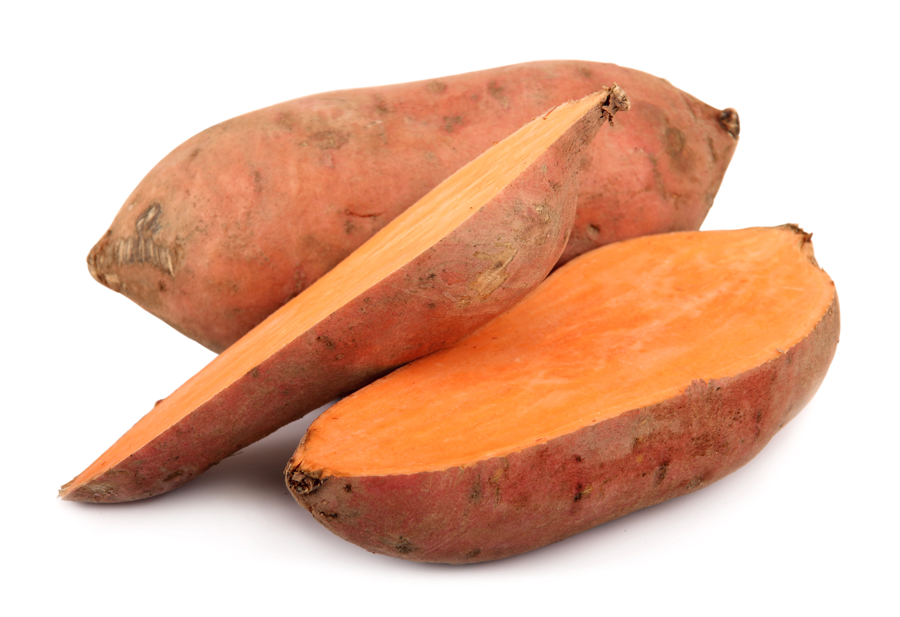
Ññ
eñe
Ñames
yam

Slide 45
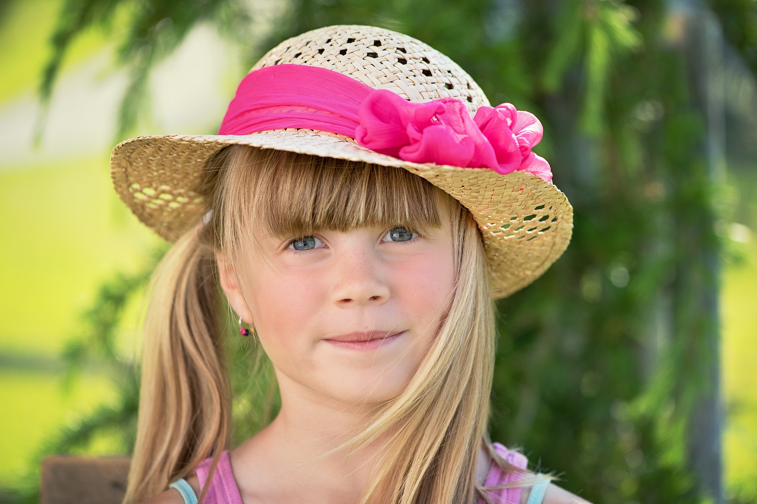
Ññ
eñe
niña

Slide 46
¿Cómo se pronuncian estas palabras?
ñandú (bird rhea) ñame (yam) ñeque (strenght)
ñoño (dull) ñique (headbutt) ñutir (grunt)
ñapa (freebie) ñangué (way back) ñoñería (insipid)
ña ñe ñi ño ñu

Slide 47
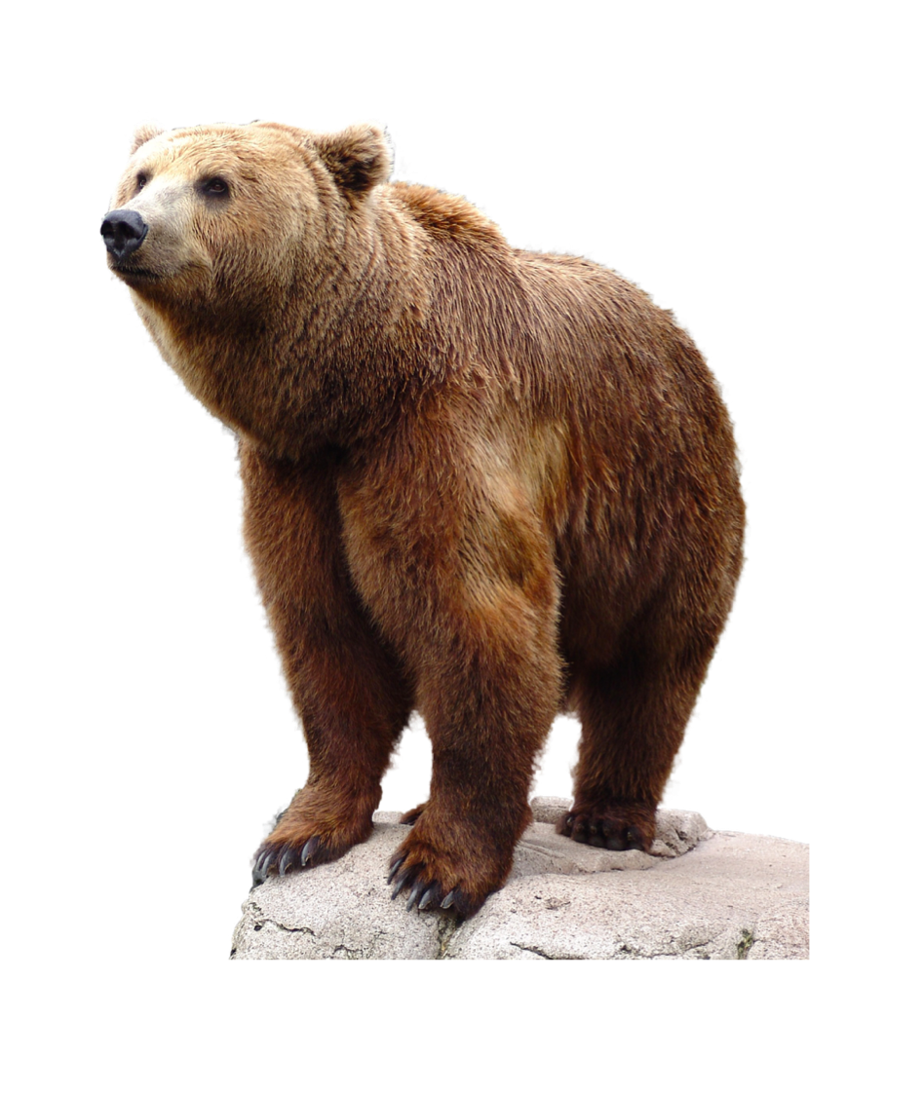
Oo
oso

Slide 48
¿Cómo se pronuncian estas palabras?
oveja (sheep) océano (ocean) órbita (orbit)
obrero (worker) oreja (ear) ojos (eyes)
oficina (office) oso (bear) Octubre (October)

Slide 49
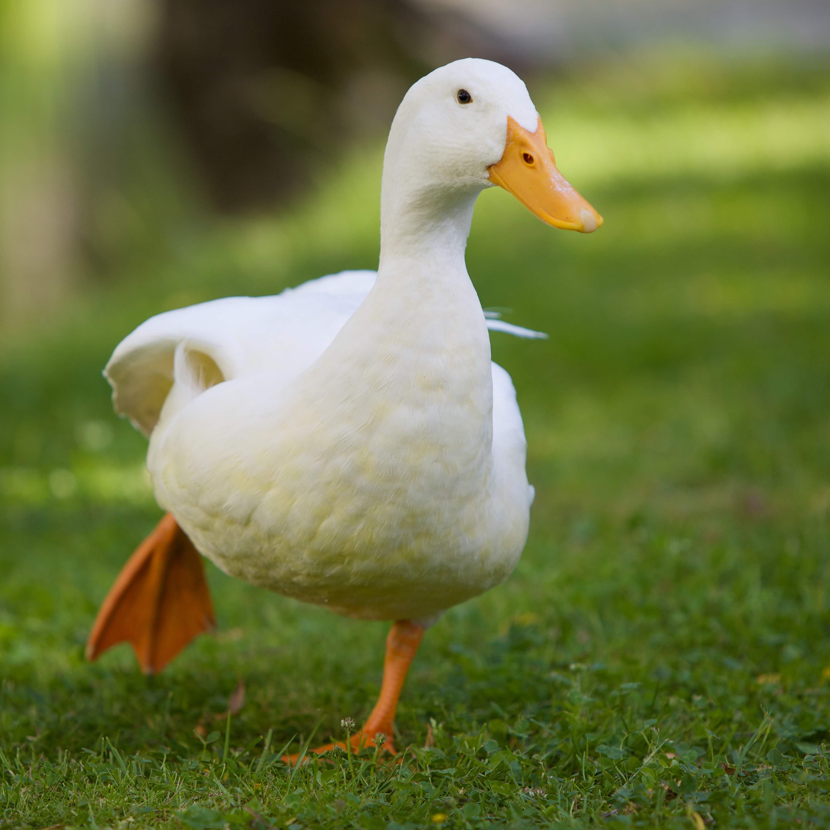
Pp
pe
pato

Slide 50
¿Cómo se pronuncian estas palabras?
pepino (cucumber) piña (pineapple) pera (pear)
perro (dog) papa (potatoes) papá (dad or father)
pureza (purity) poro (pore) puerto (port)
pa pe pi po pu

Slide 51
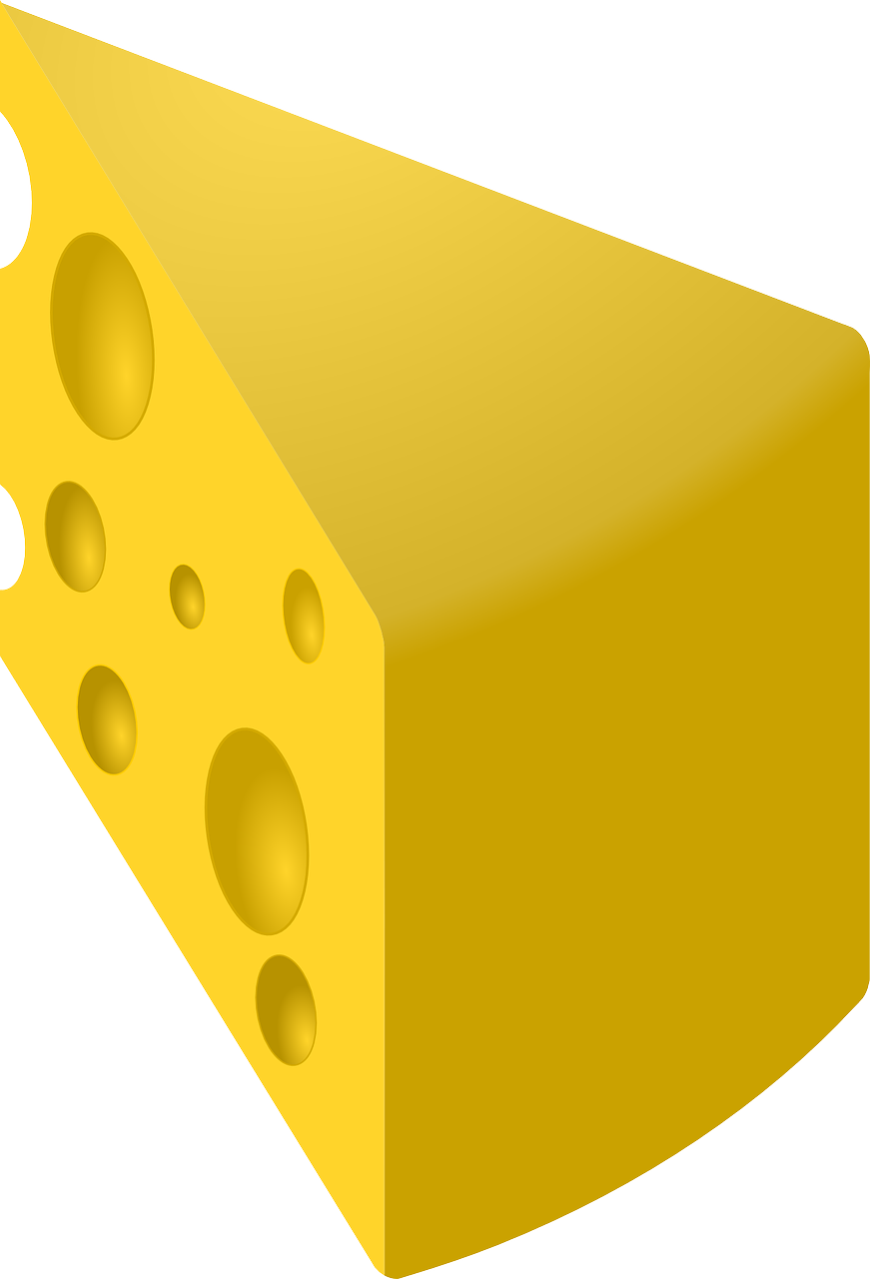
Qq
cu
queso

Slide 52
¿Cómo se pronuncian estas palabras?
queso (cheese) queja (complaint) quiosco (newstand)
quebrar (broken) querido (dear) quietud (stillness)
química (chemistry) quince (fifteen) quien (who)
qua que qui

Slide 53
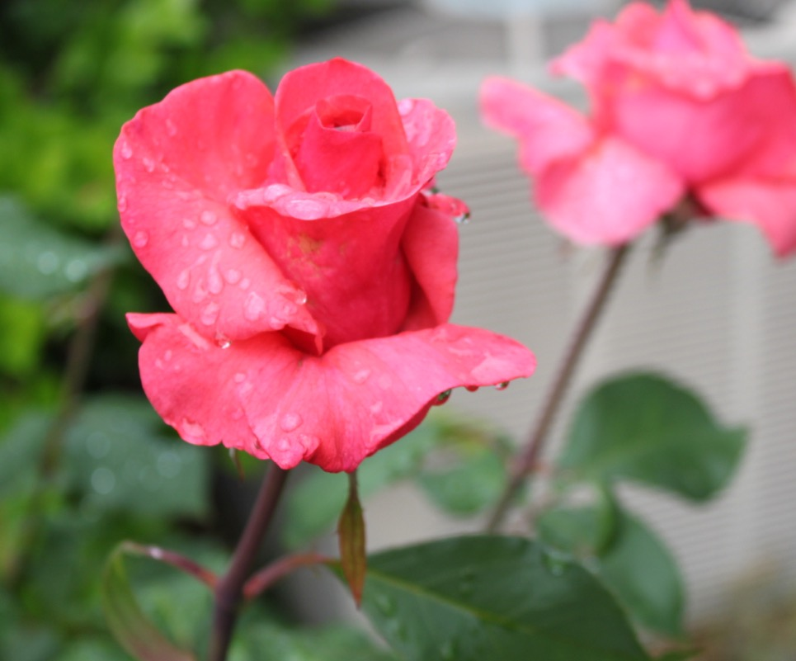
Rr
ere
rosa
RRRRRRRRRRRRR
Fuerte

Slide 54
¿Cómo se pronuncian estas palabras?
rueda (wheel) rojo (red) río (river)
rana (frog) roca (rock) ropa (clothes)
rebelde (rebel) ruido (noise) rutina (routine)
ra re ri ro ru

Slide 55
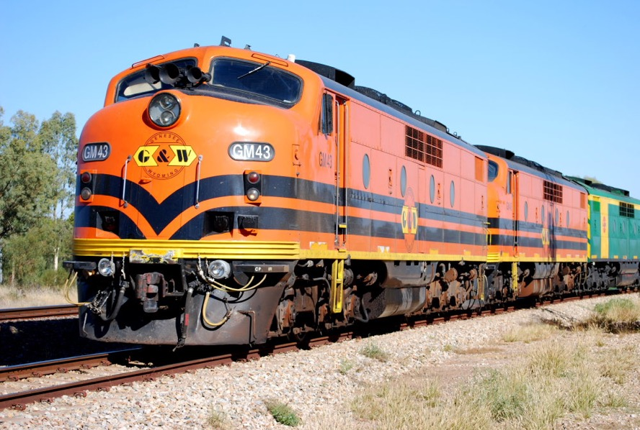
RR rr
erre
ferrocarril
RRRRRRRRRRRRR
Fuerte

Slide 56
RR rr
erre
perro
Fuerte
RRRRRRRRRRRRR

Slide 57
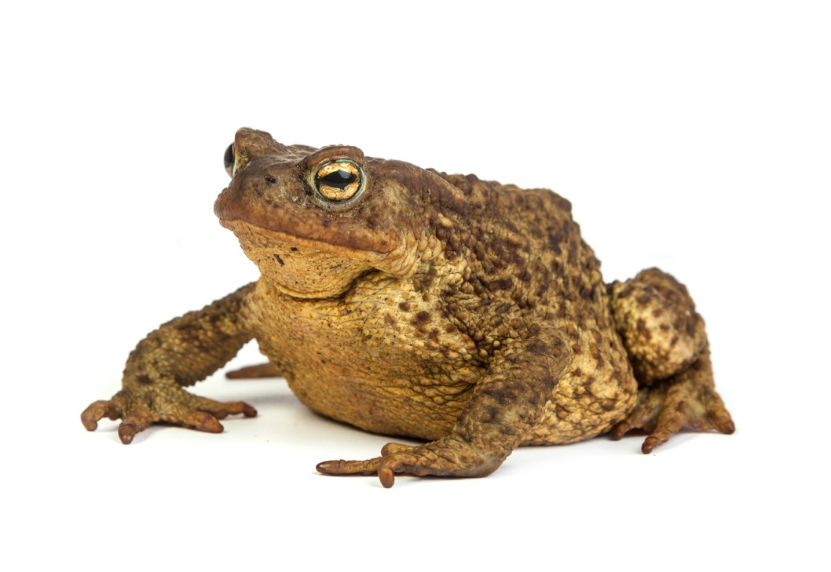
Ss
ese
sapo

Slide 58
¿Cómo se pronuncian estas palabras?
sartén (frying pan) sorbrina (niece) saltar (jump)
secadora (dryer) sufrimiento (suffering) sal (salt)
silla (chair) sandía (watermelon) Sábado (Saturday)
sa se si so su

Slide 59
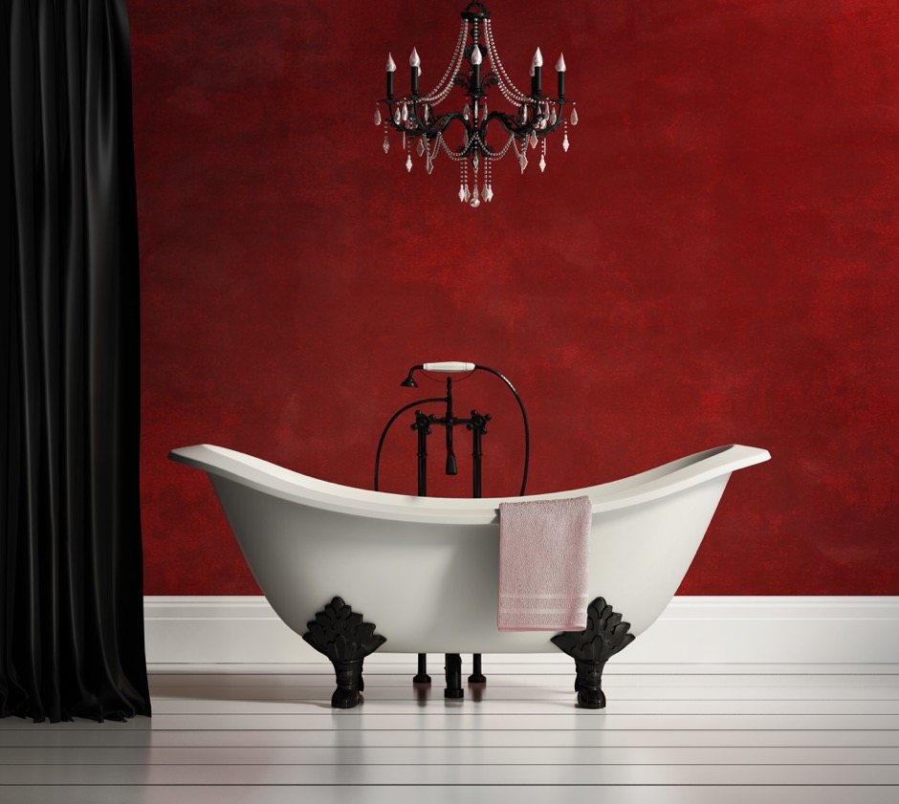
Tt
te
tina

Slide 60
¿Cómo se pronuncian estas palabras?
tigre (tiger) talla (size) techo (roof)
tapa (lid) teatro (theater) tiempo (time)
tijeras (scissors) toalla (towel) turista (tourist)
ta te ti to tu

Slide 61
¿Cómo se pronuncian estas palabras?
trabajo (work) tren (train) tres (three)
tradición (tradition) triste (sad) triunfo (truimph)
trompeta (trompet) tronco (trunk) trueno (thunder)
tra tre tri tro tru

Slide 62
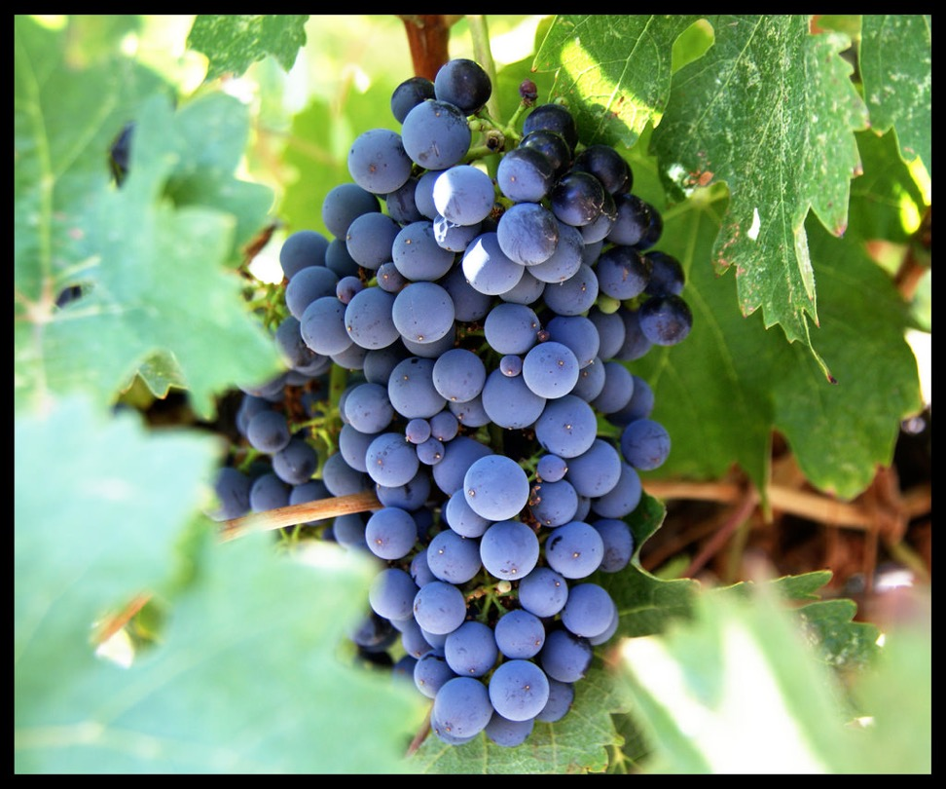
Uu
u
uvas

Slide 63
¿Cómo se pronuncian estas palabras?
uña (fingernail) unidad (unit) urgencia (urgency)
uva (grapes) unicornio (unicorn) usado (used)
utensilio (utensil) uniforme (uniform) único (unique)

Slide 64
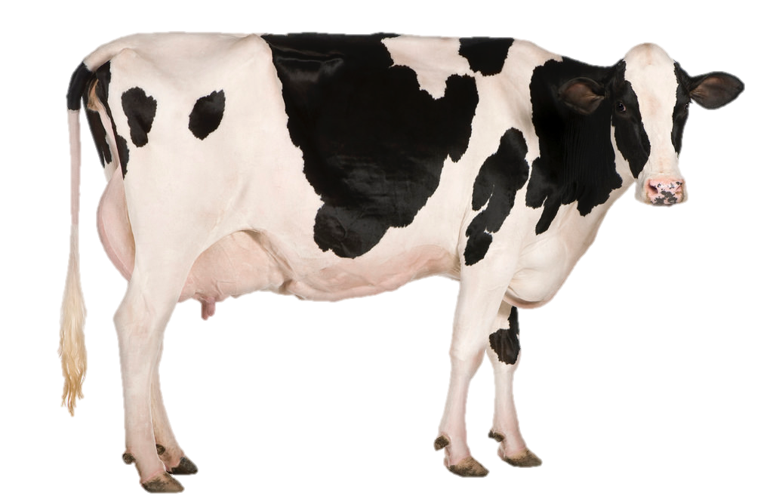
Vv
ve, uve
vaca
fuerte

Slide 65
¿Cómo se pronuncian estas palabras?
vestido (dress) vaca (cow) violeta (violet)
vena (vein) voz (voice) ventana (window)
violín (violin) vida (life) vulgar (vulgar)
va ve vi vo vu

Slide 66
Ww
doble uve
doble u
Washington

Slide 67
¿Cómo se pronuncian estas palabras?
walquiria (Valkyrie) wapití (elk) web (web)
wincha (hairband) wólfram (tungsteno)
Wéstern (Western) peso welter (welterweight)
wa we wi wo

Slide 68
Xx
equis
xilófono
(se pronuncia como, “s”)

Slide 69
¿Cómo se pronuncian estas palabras?
xilófono (xylophone) Xénon (xenon)
Xeroderma (xeroderma pigmentosum genetic disorder.)
Xerografía (Xerography)
Xantofila (xanthophyll: Yellow pigment found in plants)
Xilografía (Woodcut)
Xylophila (Xylophile: an organism that is adapted to live in wood)

Slide 70
Yy
igriega
yema

Slide 71
¿Cómo se pronuncian estas palabras?
yarda (yard) ya (already) yak (yak or Tartary ox)
yoga (yoga) yema (egg yolk) yuca (yucca)
yugular (jugular) yodo (iodine) yedra (ivy)
Yihadista (jihadist) yo (I) yogur (yogurt)
ya ye yi yo yu

Slide 72
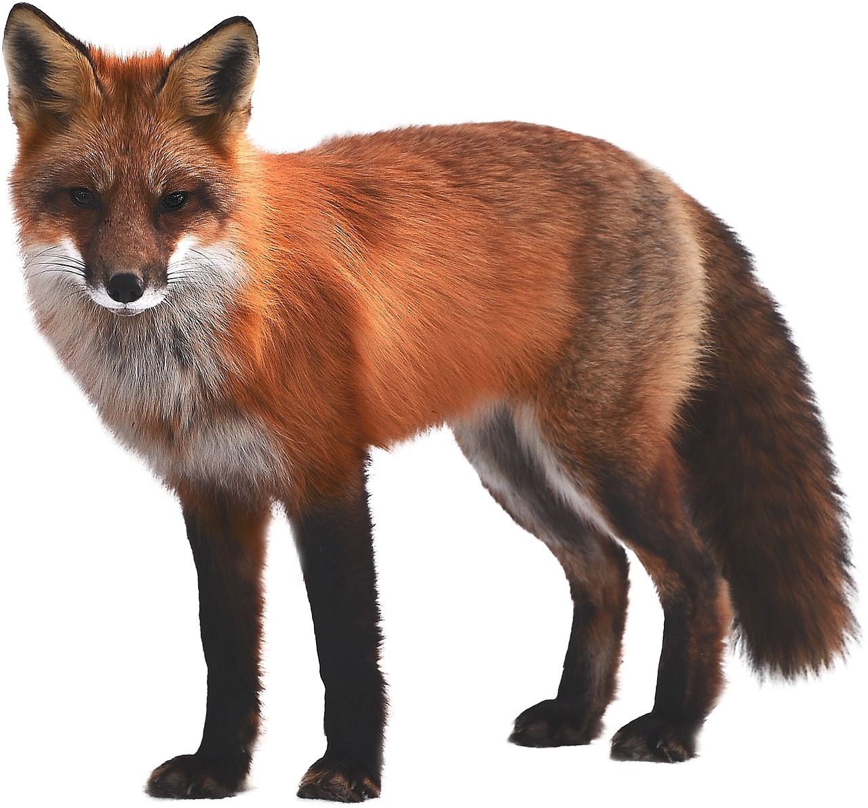
Zz
zeta
zorro

Slide 73
¿Cómo se pronuncian estas palabras?
zoológico (zoo) zeta (mushrooms) zodíaco (zodiac)
zapatos (shoes) zinc (zinc) zona (zone)
zanahoria (carrot) zurcir (mend or fix) zorro (fox)
za ze zi zo zu

